Slide 1
[파우치형 배터리 1셀]
Pouch: 나일론 필름
LiCoO₂
…
26.5 cm
LiCoO₂
30 cm
LiCoO₂
Anode (파란색) 29개
Cathode (빨간색) 28개
(28 set +1 anode end)
두께:
10 mm
9 cm
10 cm

Slide 2
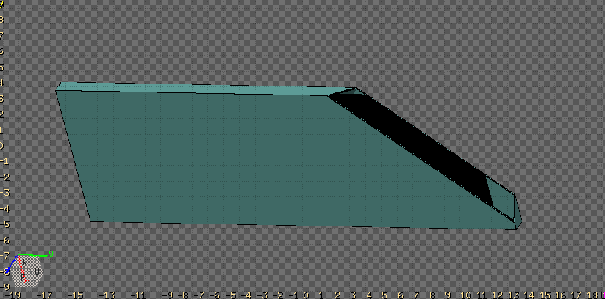
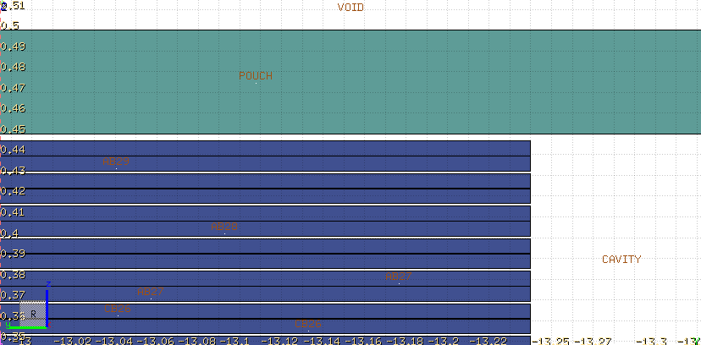
Monte Carlo Geometry

Slide 3
Problem Structure
X-ray
(z-axis direction)
z-axis direction
배터리 셀 (10 x 30 x 1)
X-ray Image
Image size = 40 x 40 cm
Pixel size = 2x2 mm
Image dimension = 200x200

Slide 4
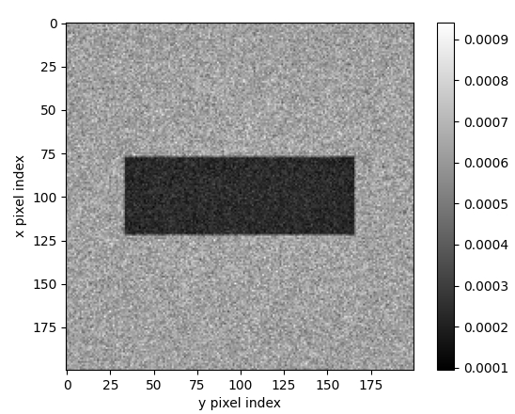
Data Processing
Test.py 확인
데이터 단위는 photon/cm2/history임 (학습 시 정규화 필요)
예시 파일 plot 결과 (예시 파일은 정상 배터리의 시뮬레이션 결과임)

